Slide 1
키보드 사용법 (기능키, 단축키)
https://youtu.be/QTQuFgdWrwU

Slide 2
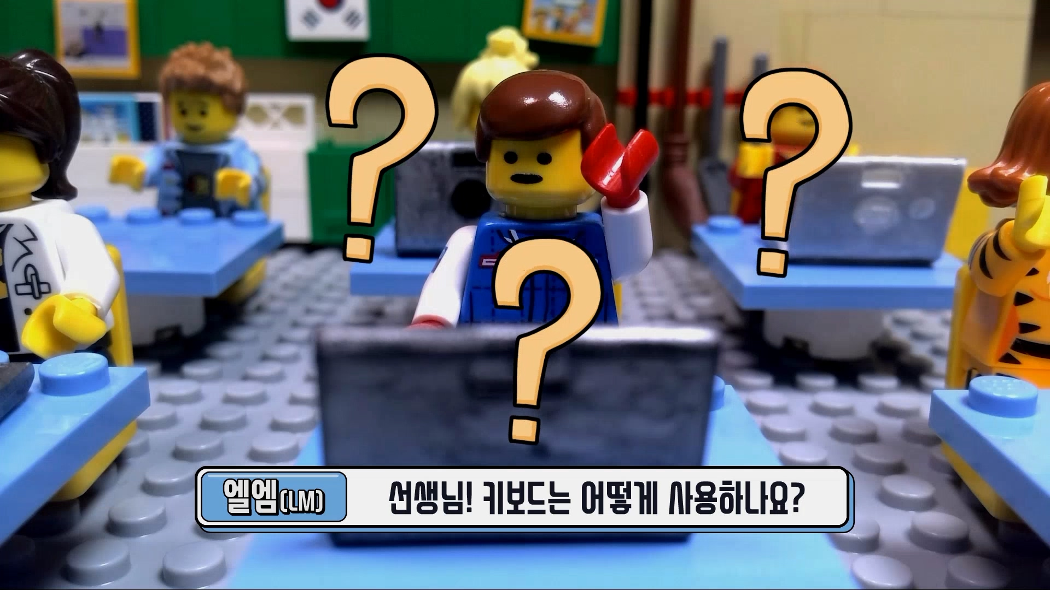

Slide 3
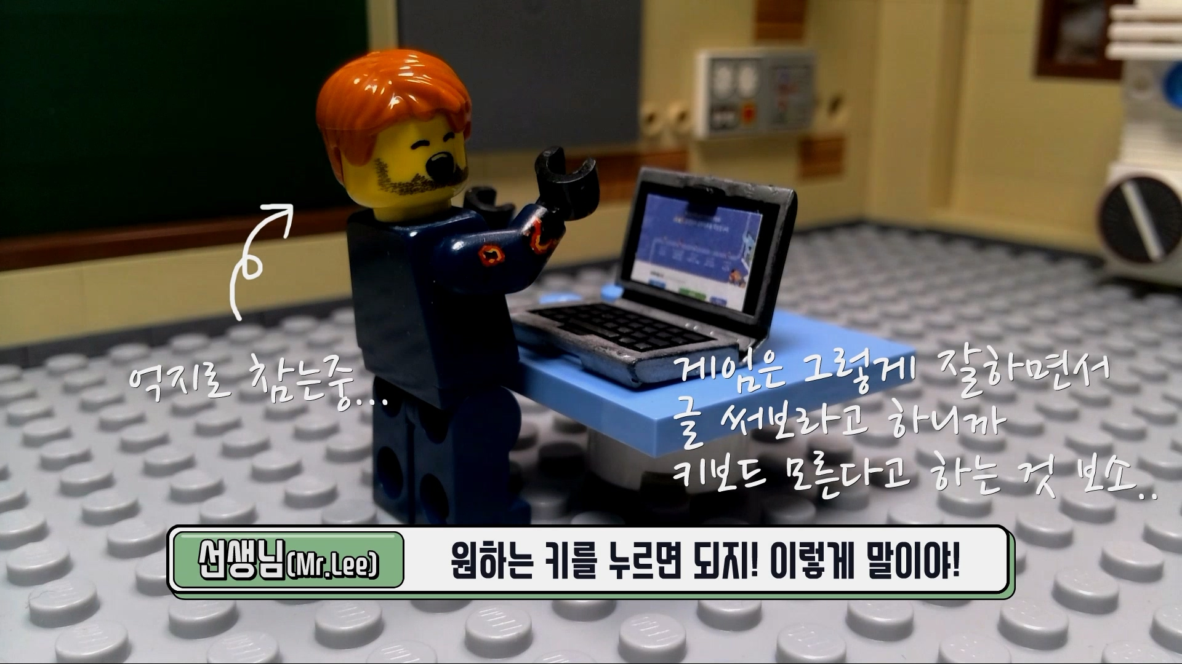

Slide 4
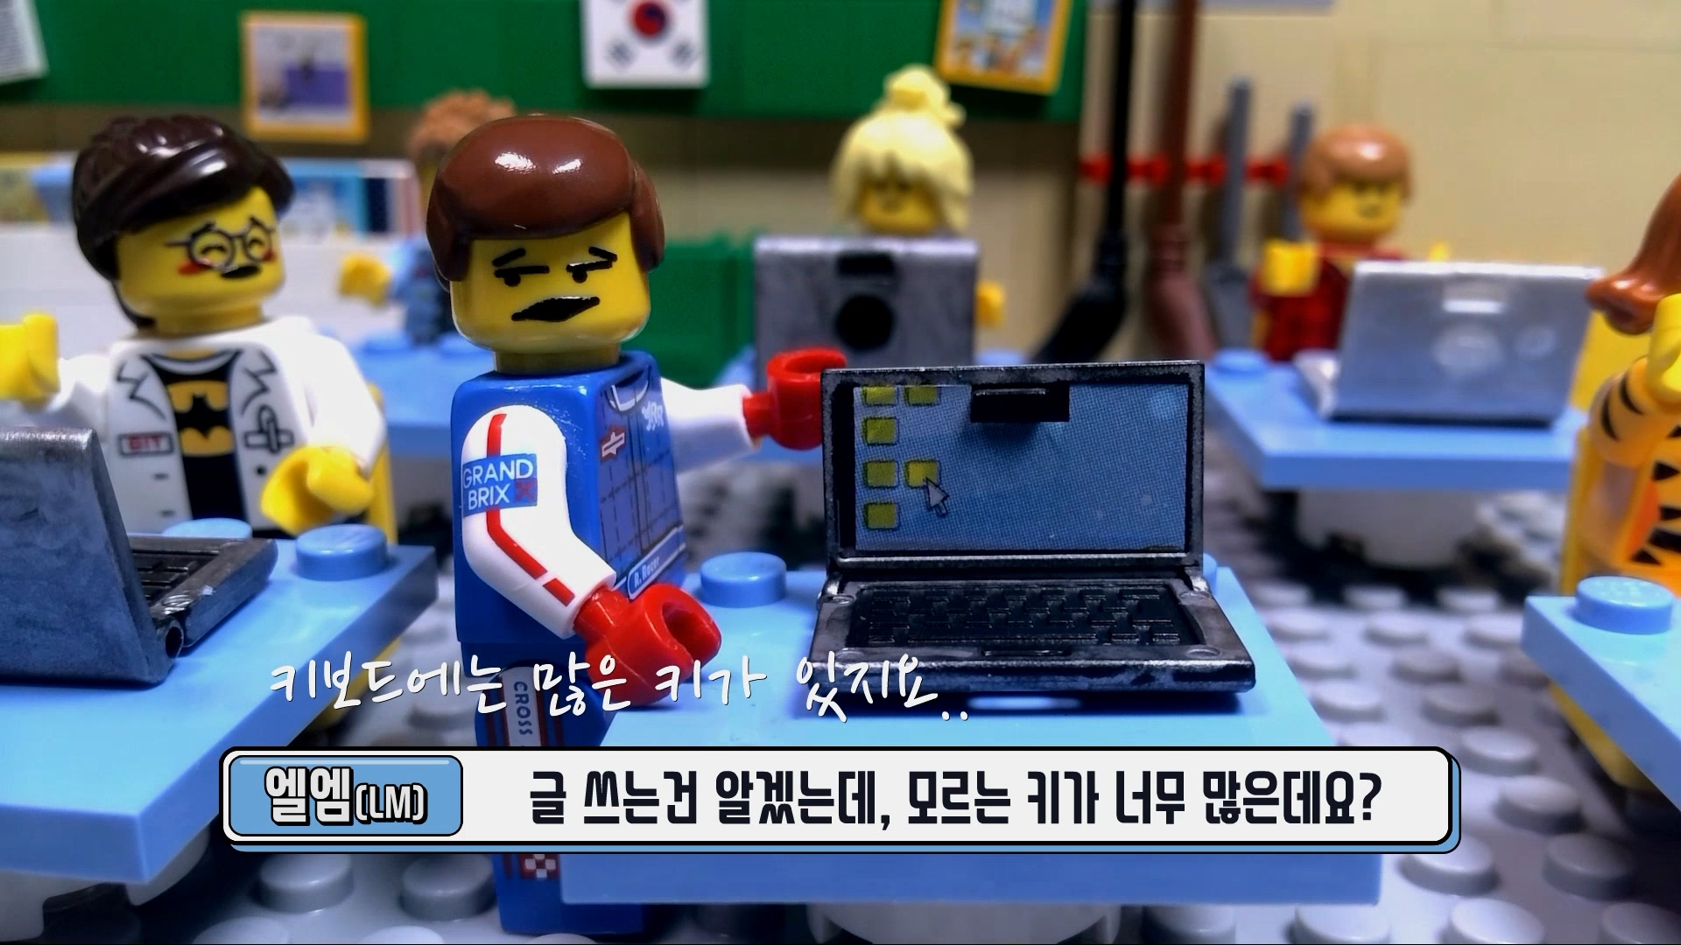

Slide 5
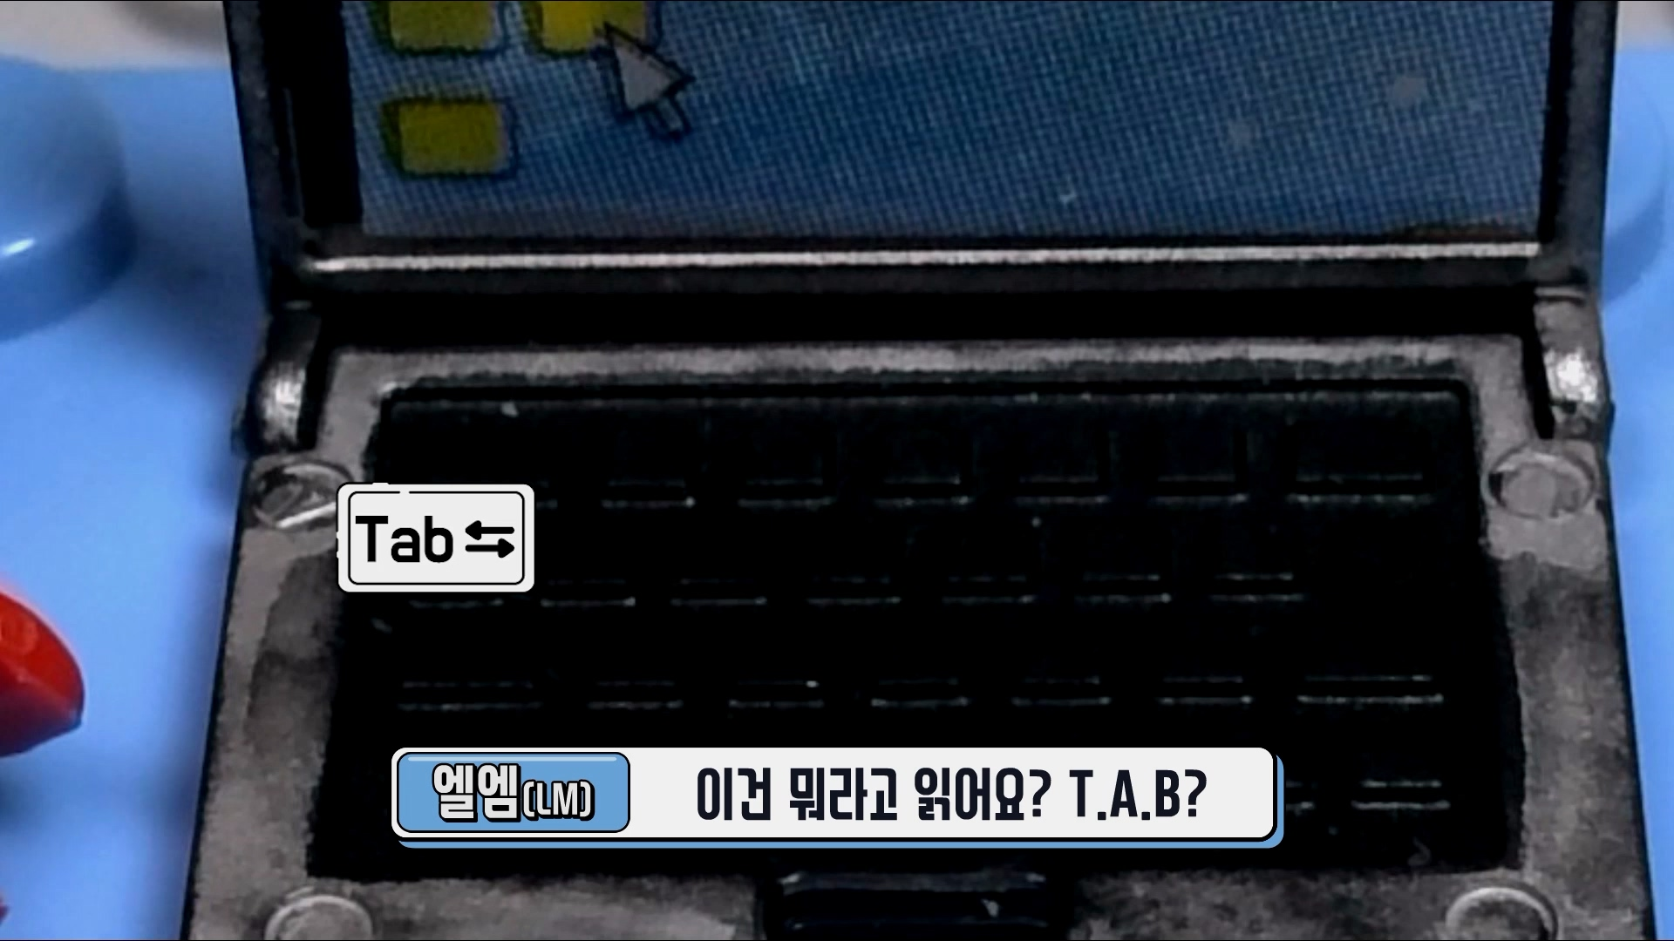

Slide 6
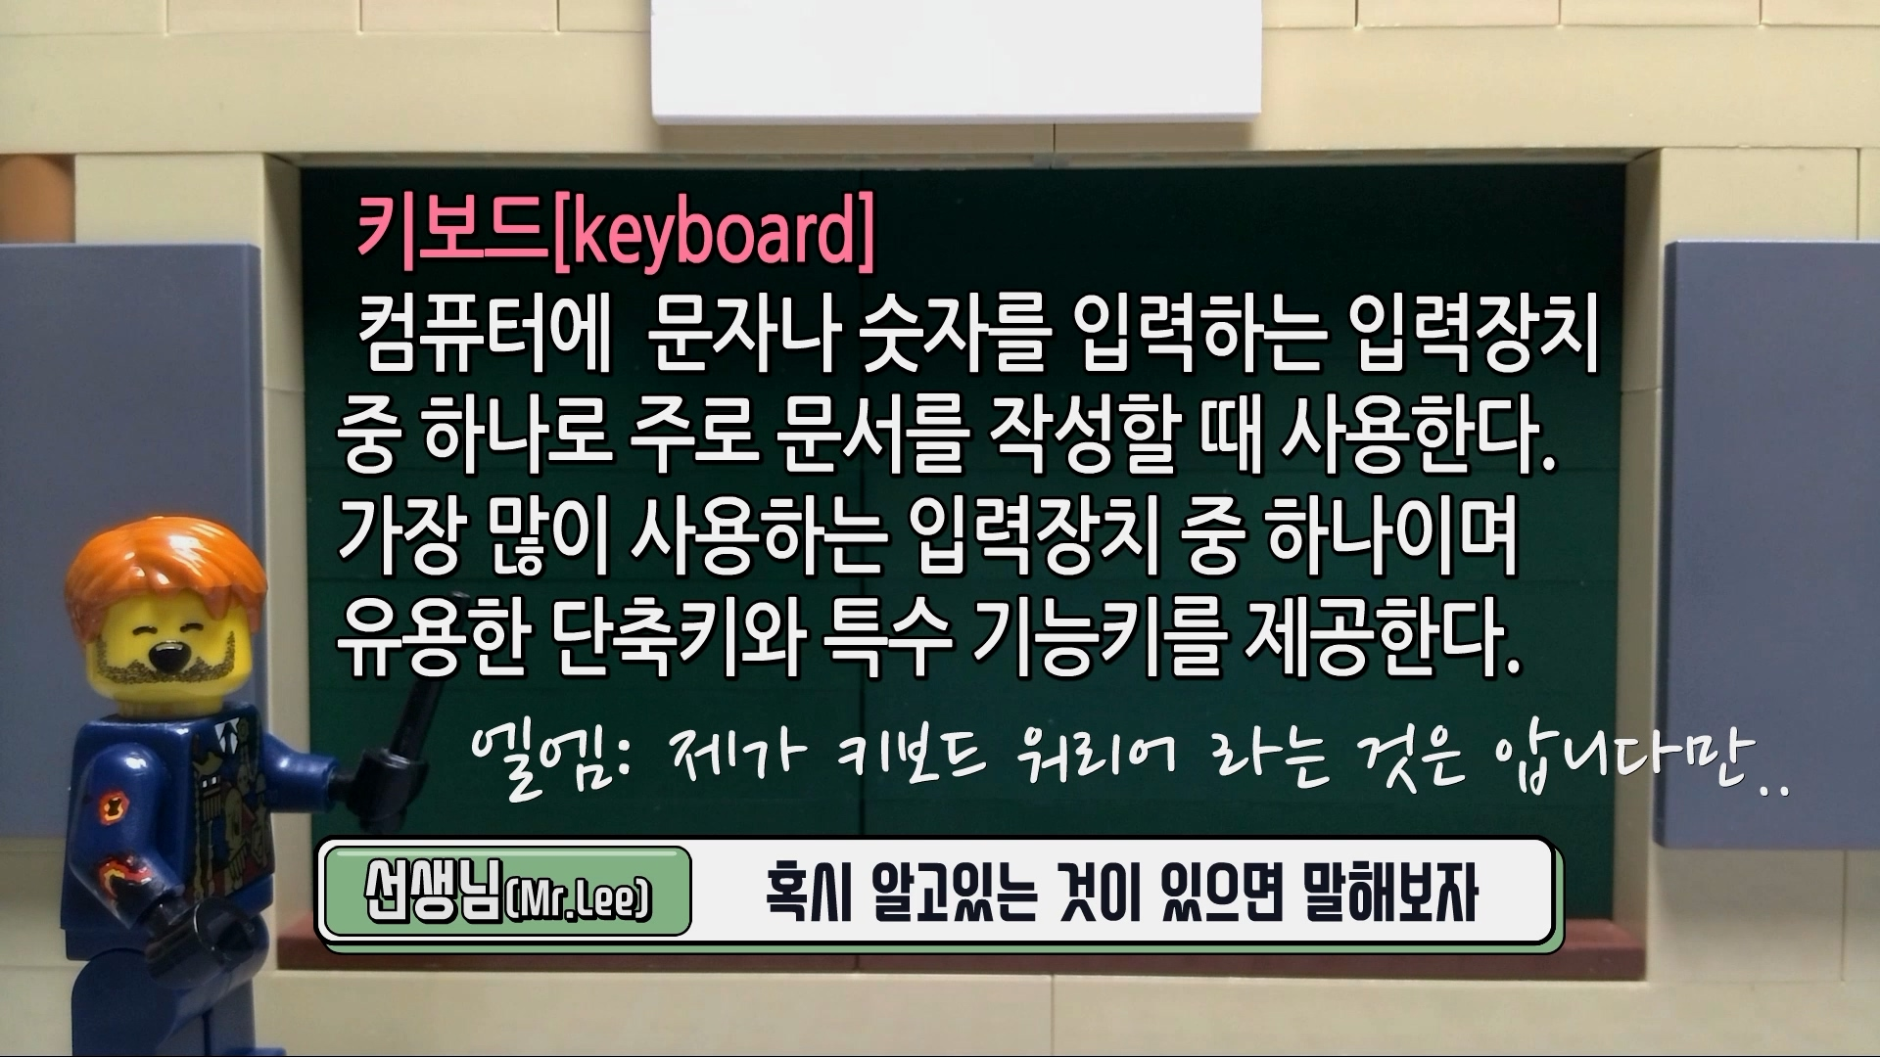

Slide 7
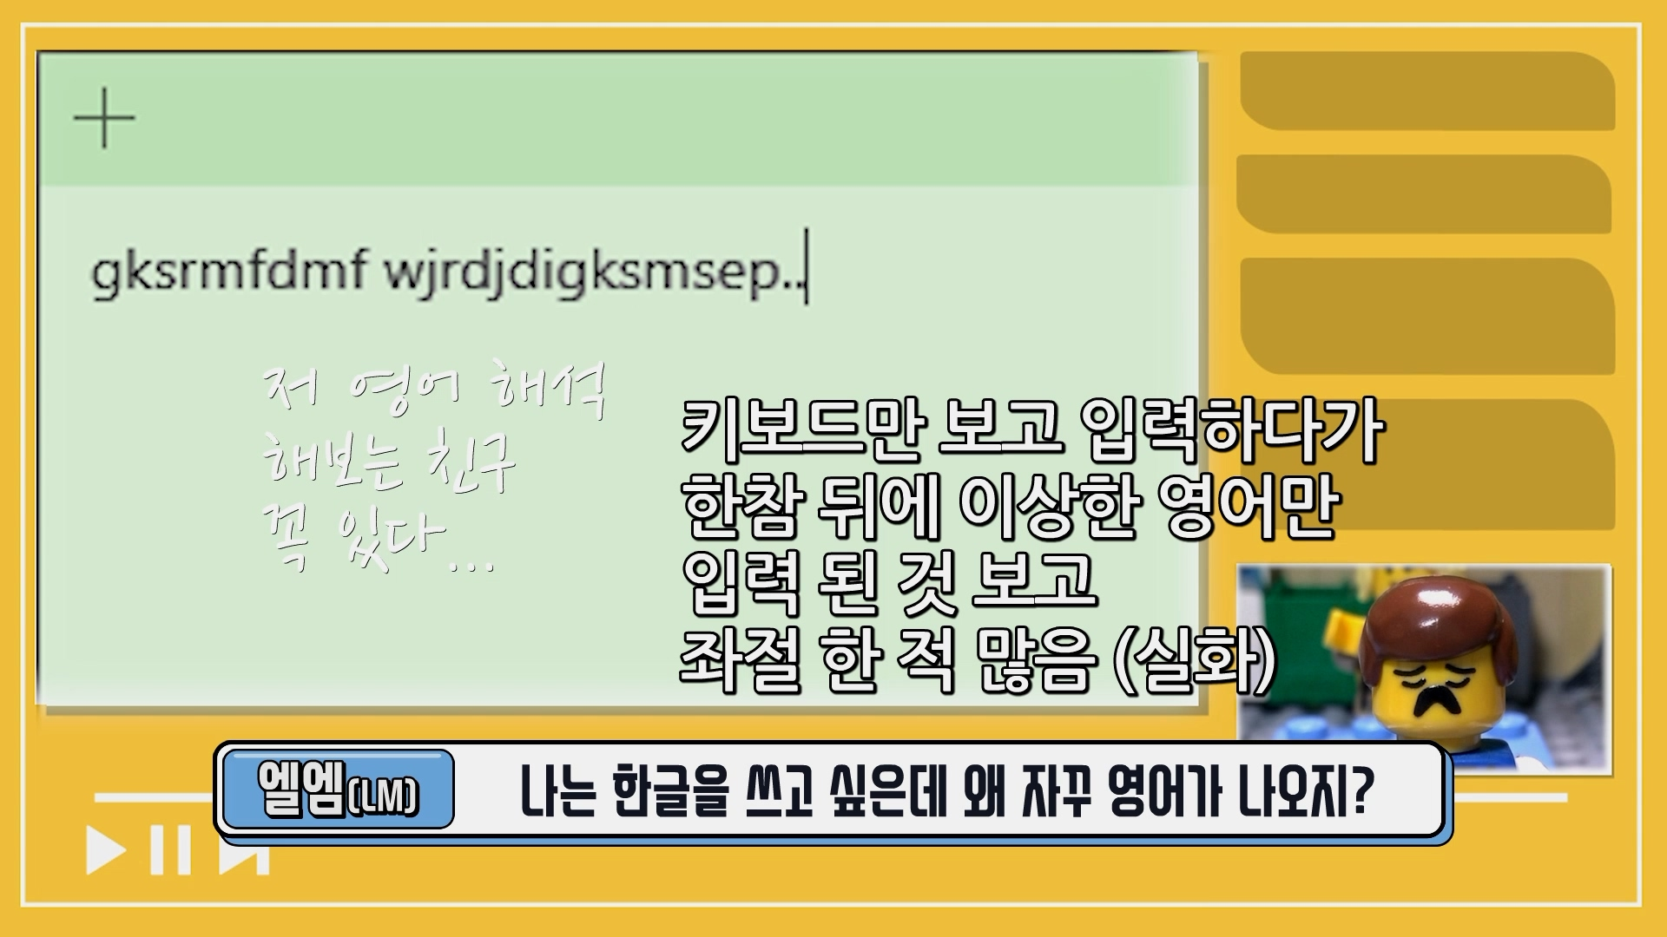

Slide 8
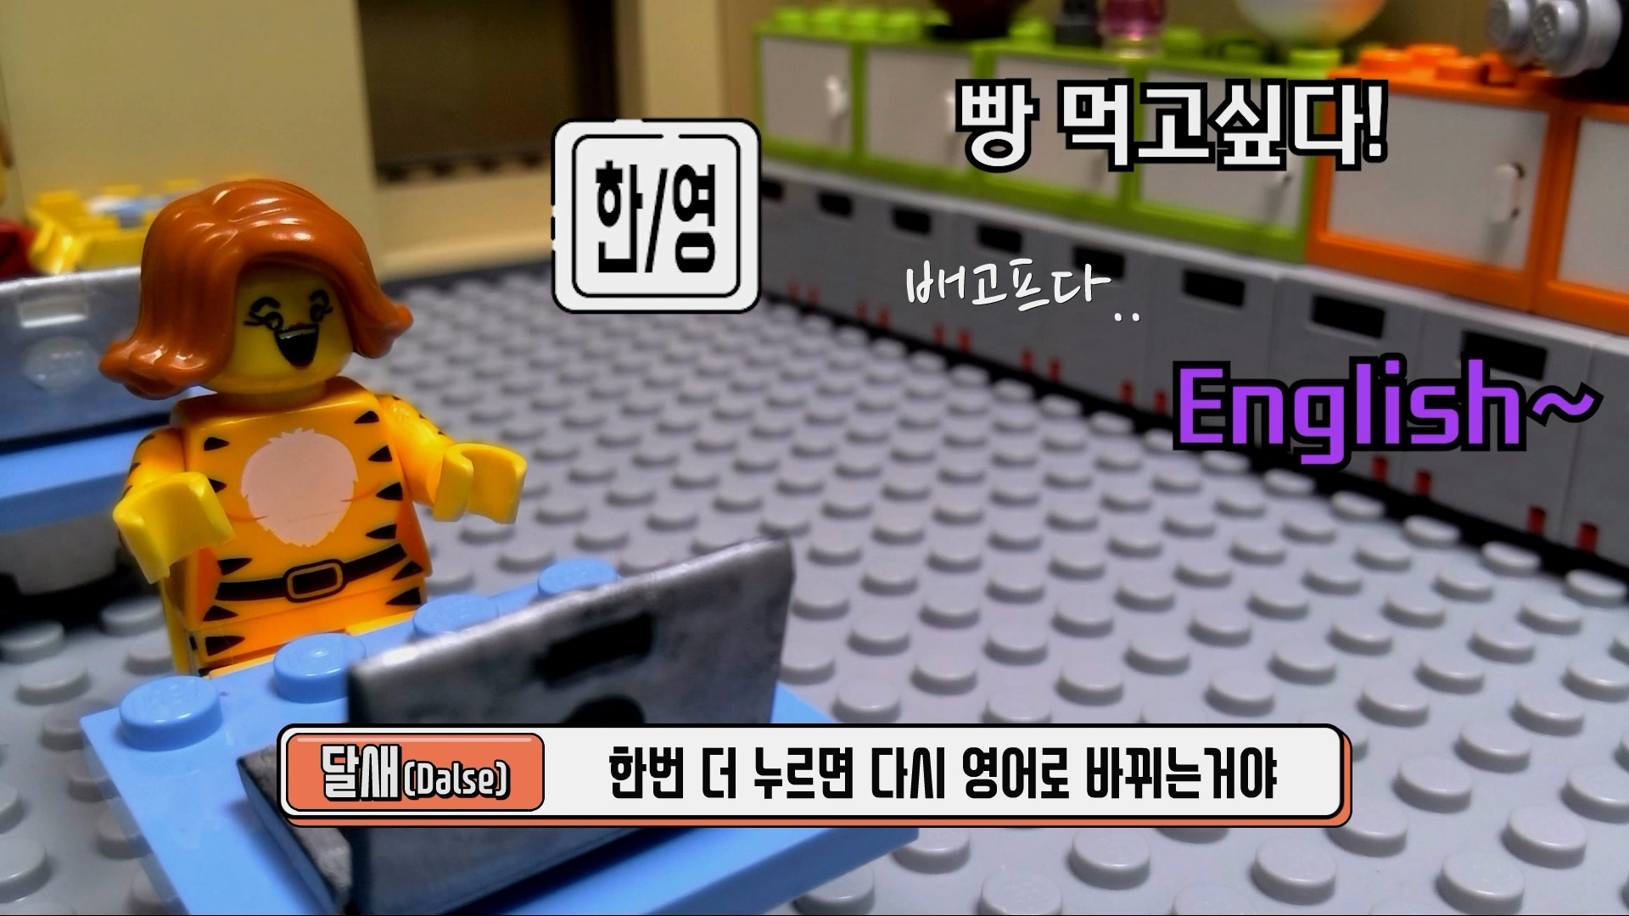

Slide 9
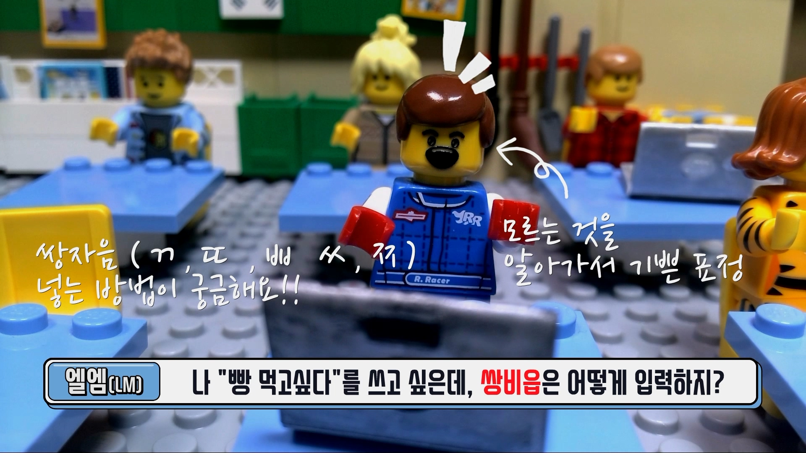

Slide 10
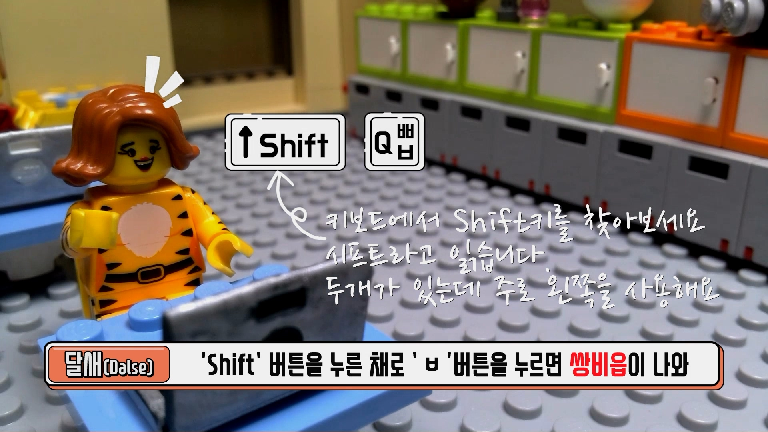

Slide 11
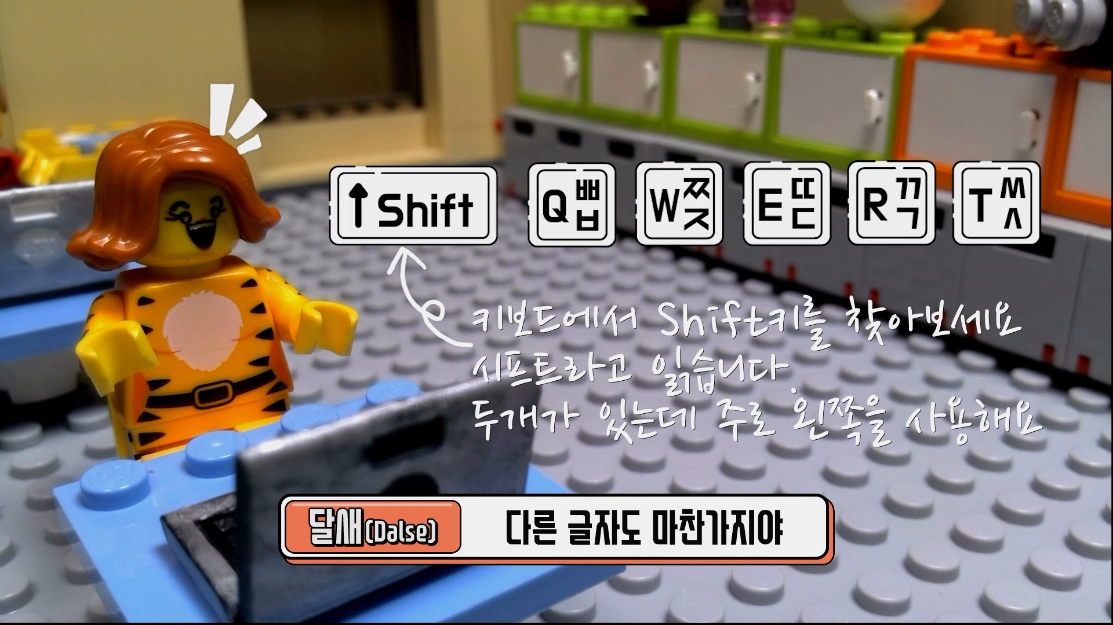

Slide 12
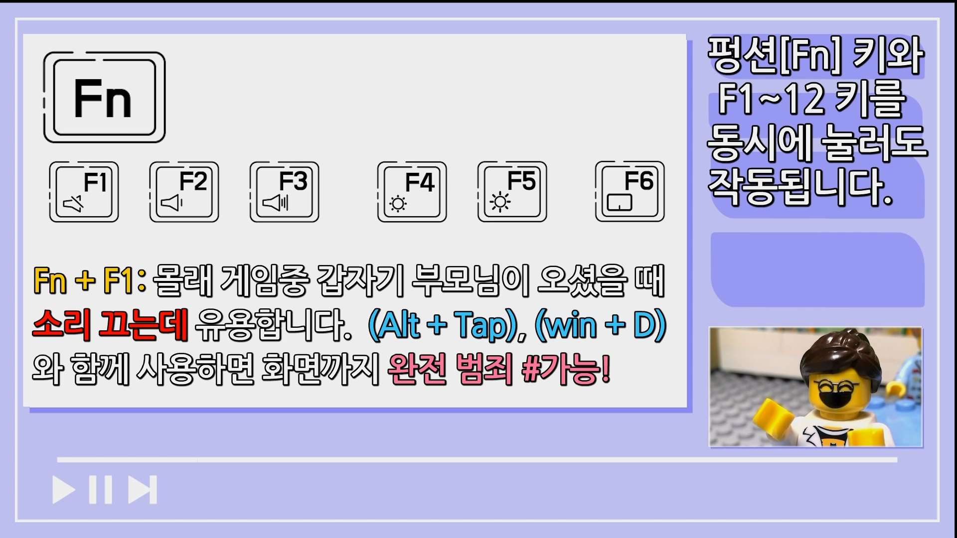

Slide 13
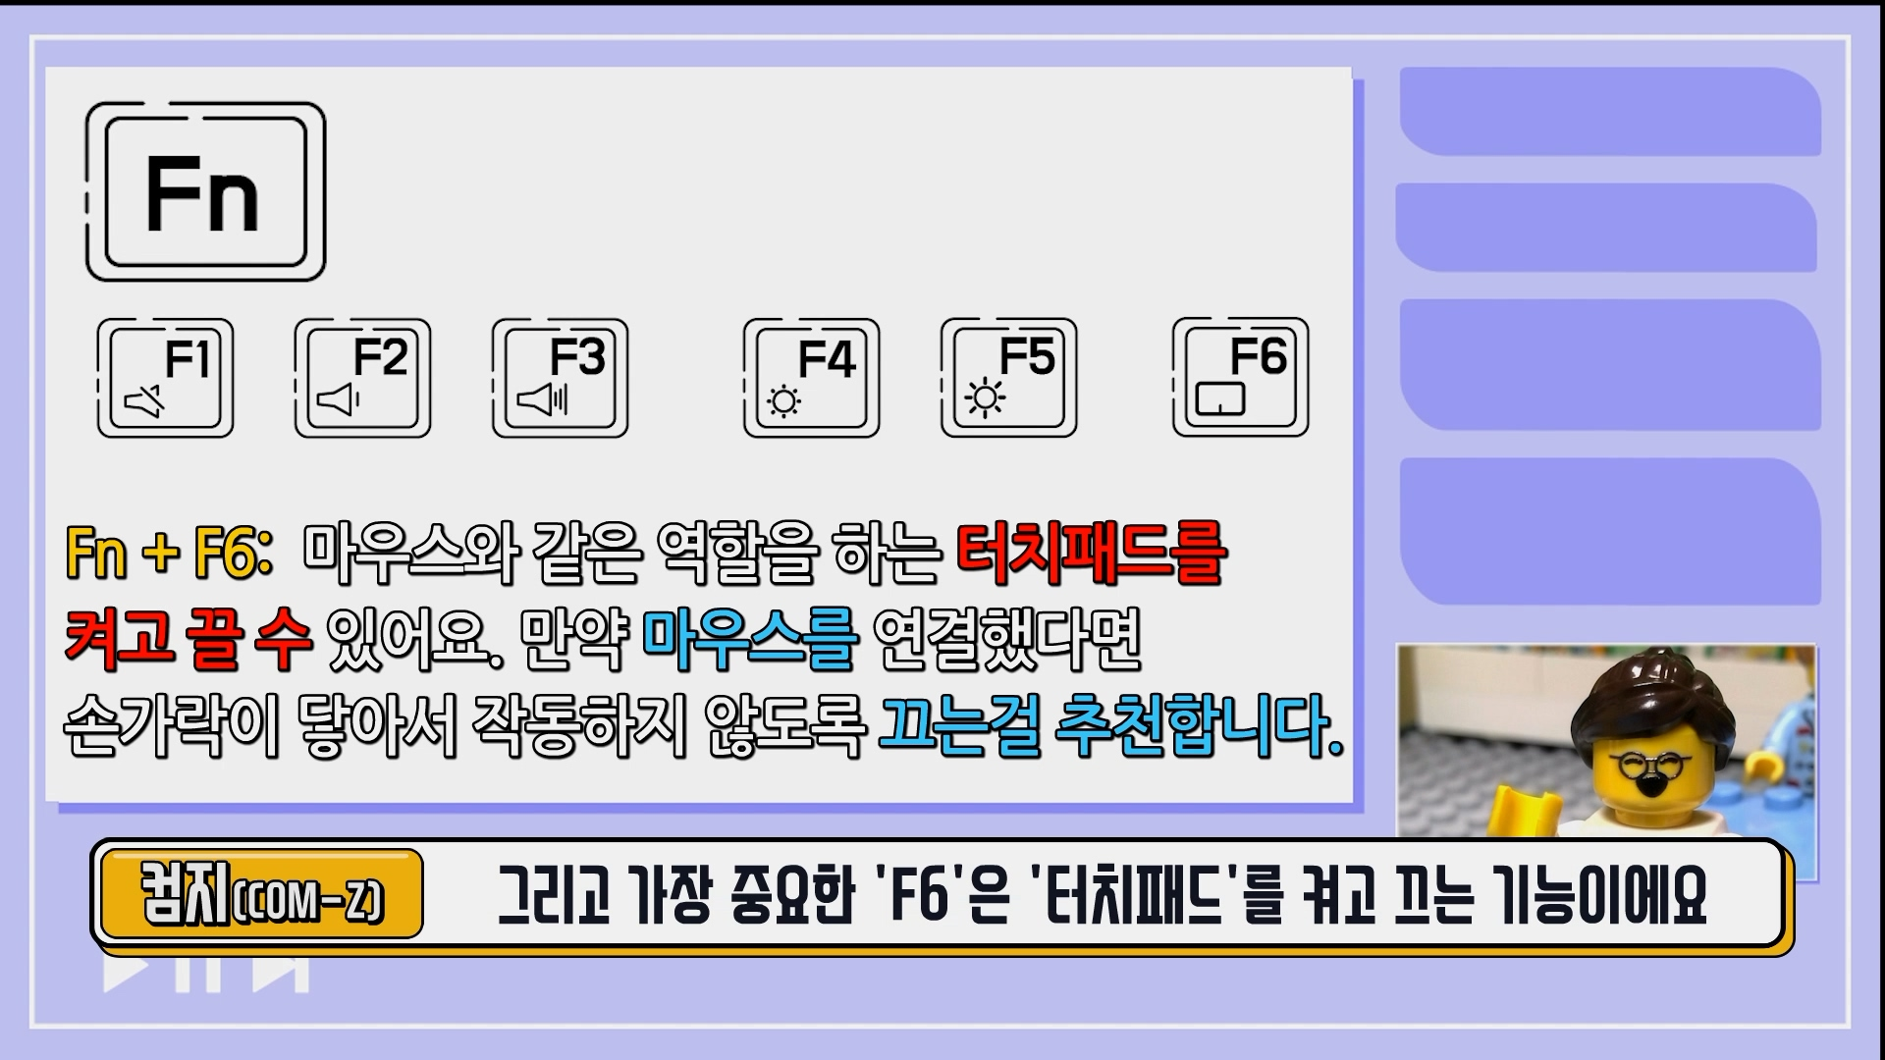

Slide 14


Slide 15
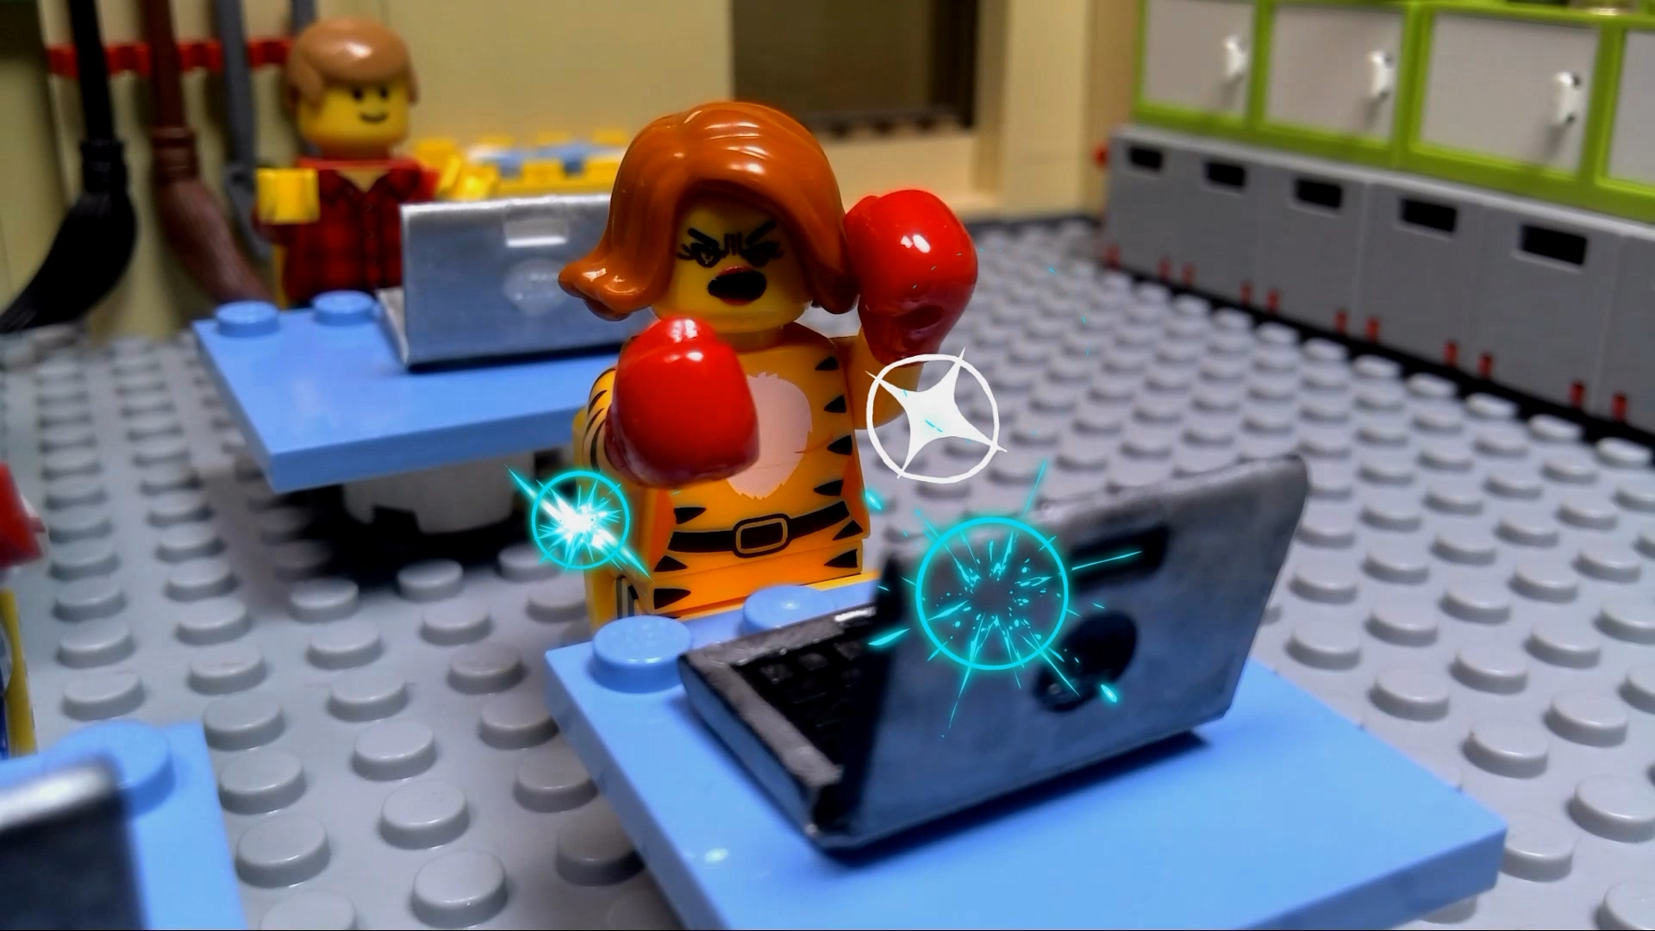

Slide 16
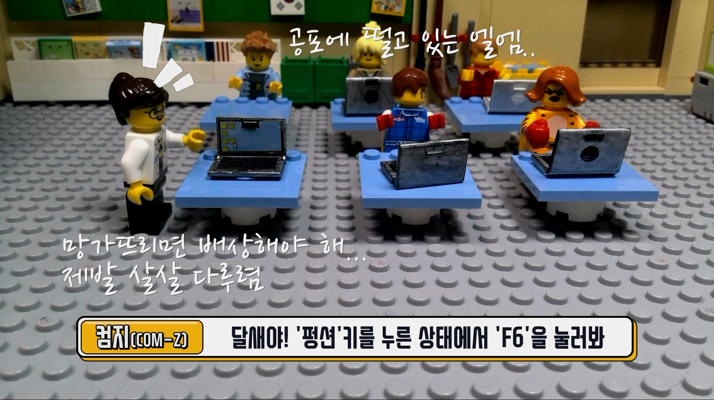

Slide 17
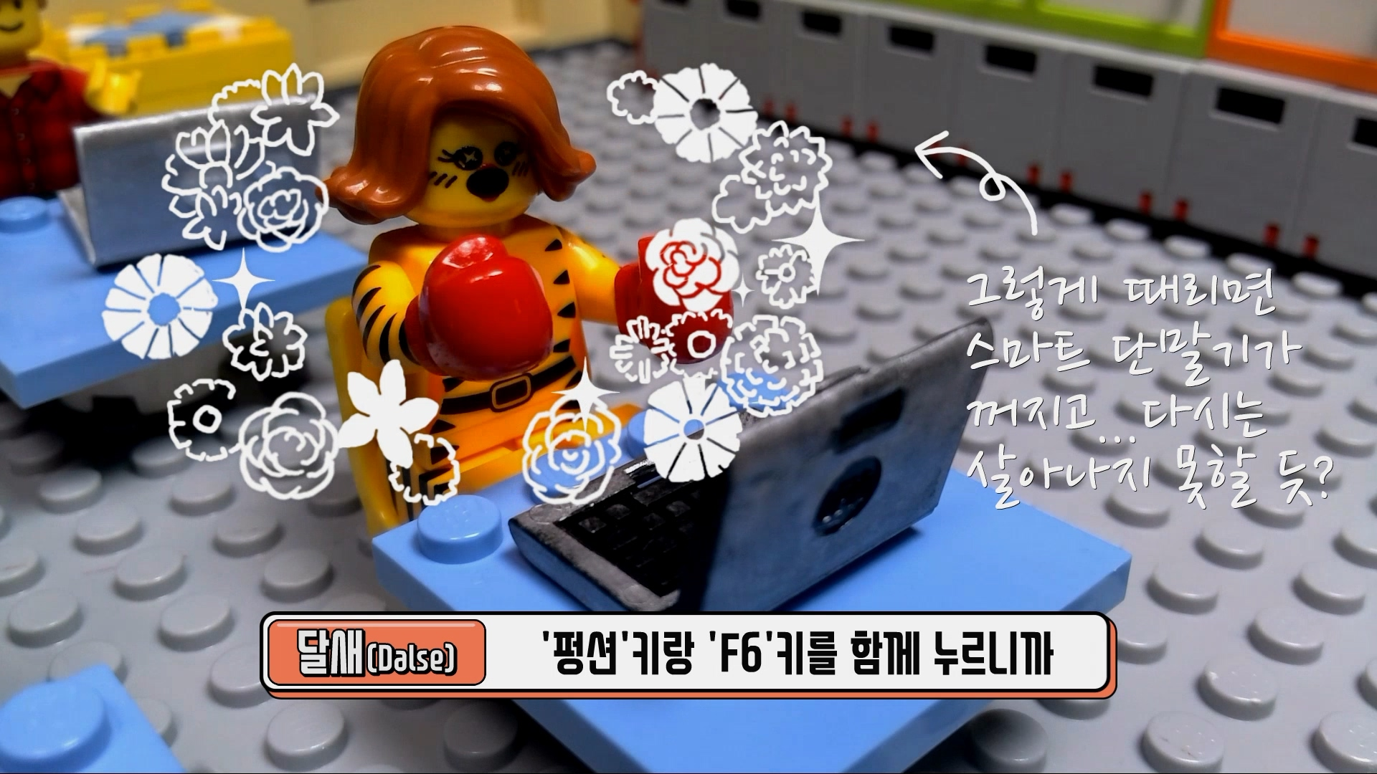

Slide 18
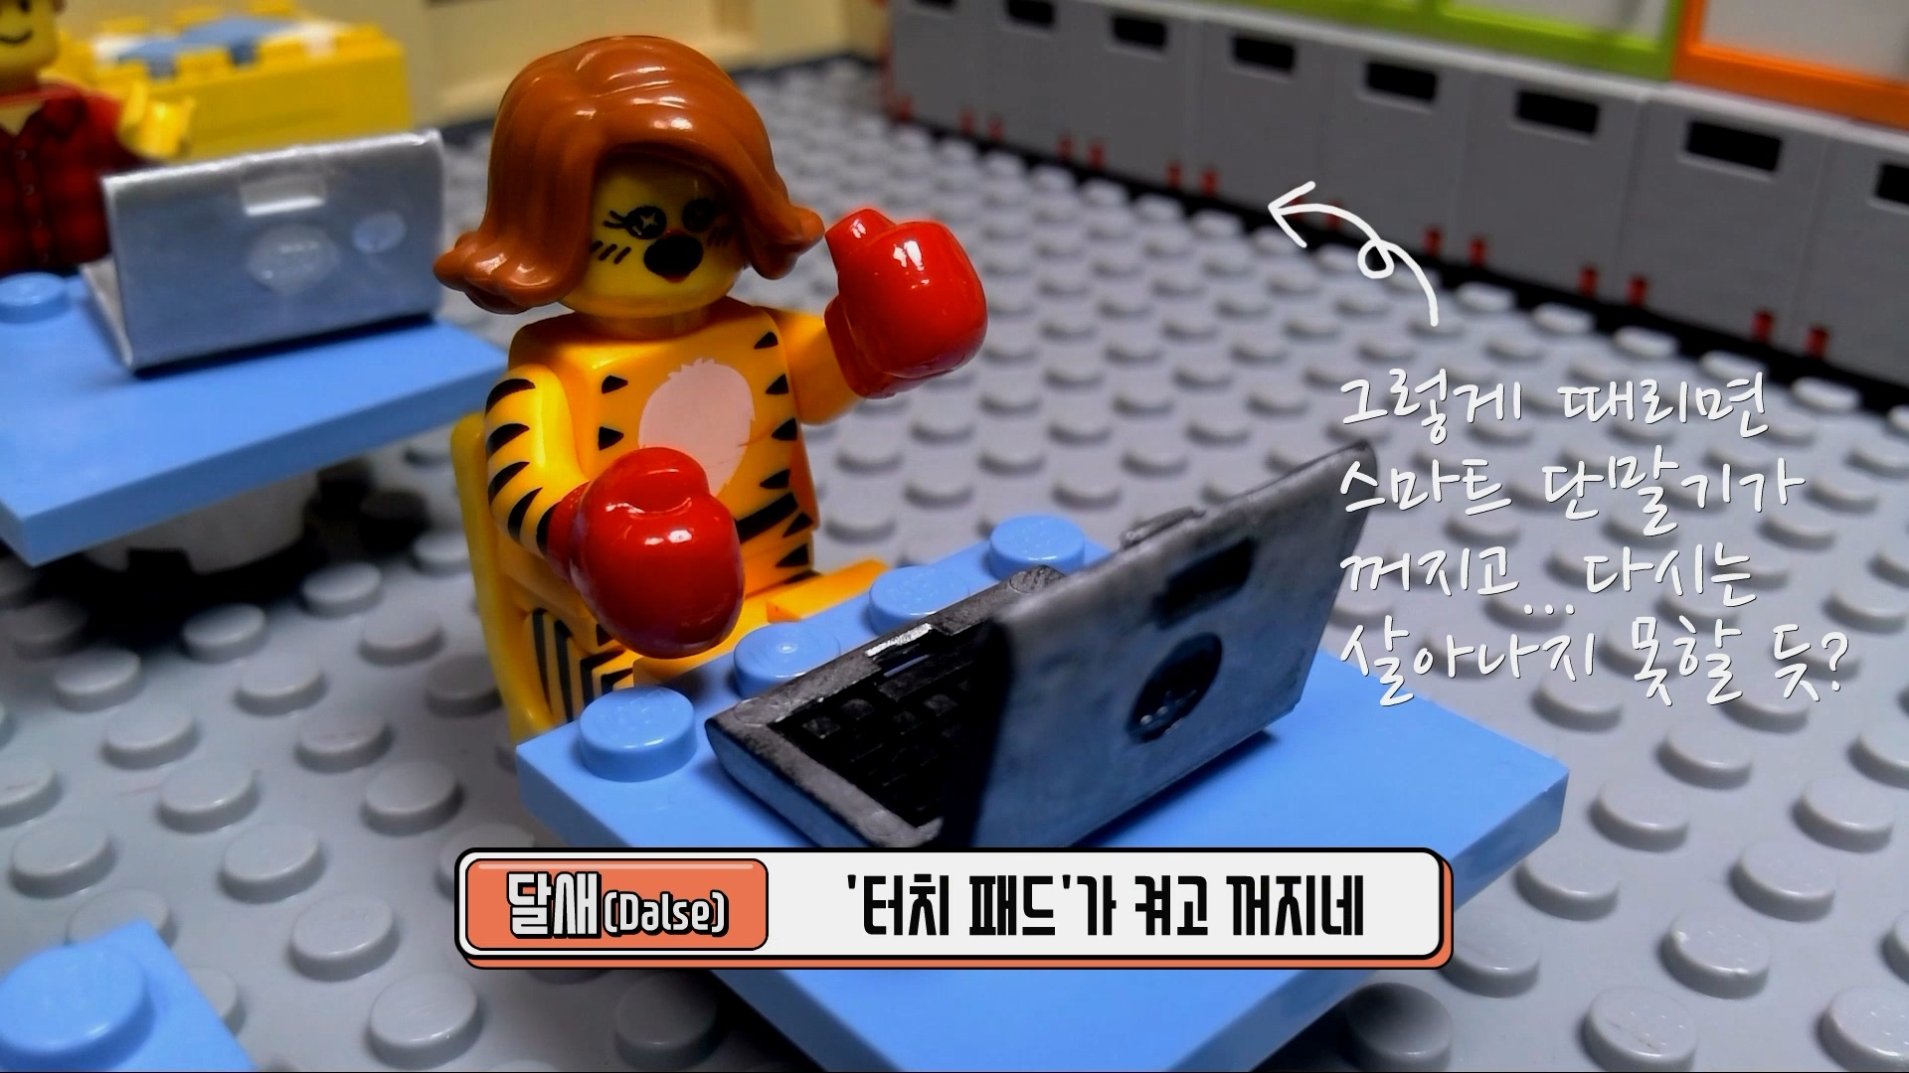

Slide 19
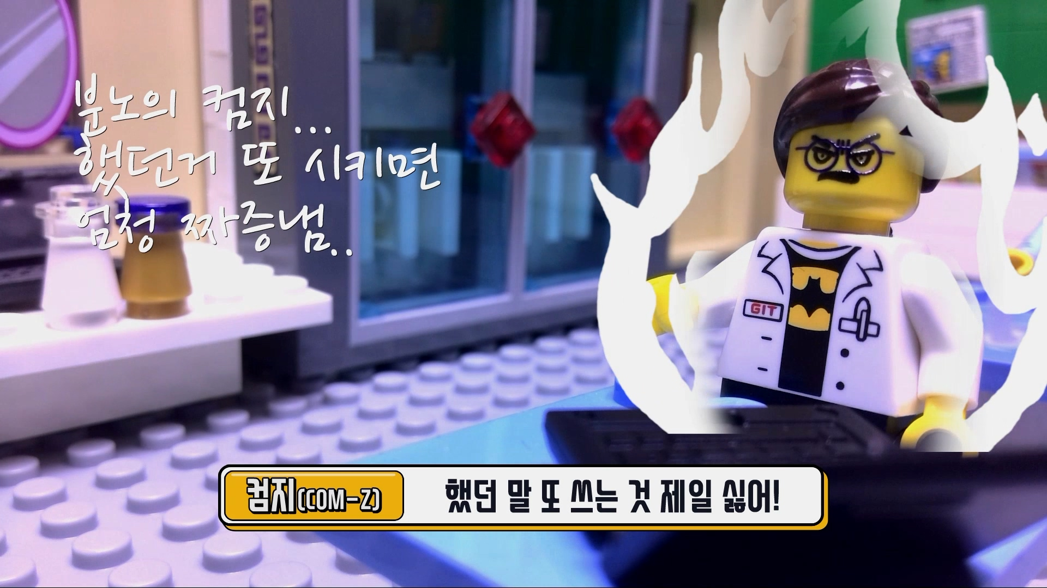

Slide 20
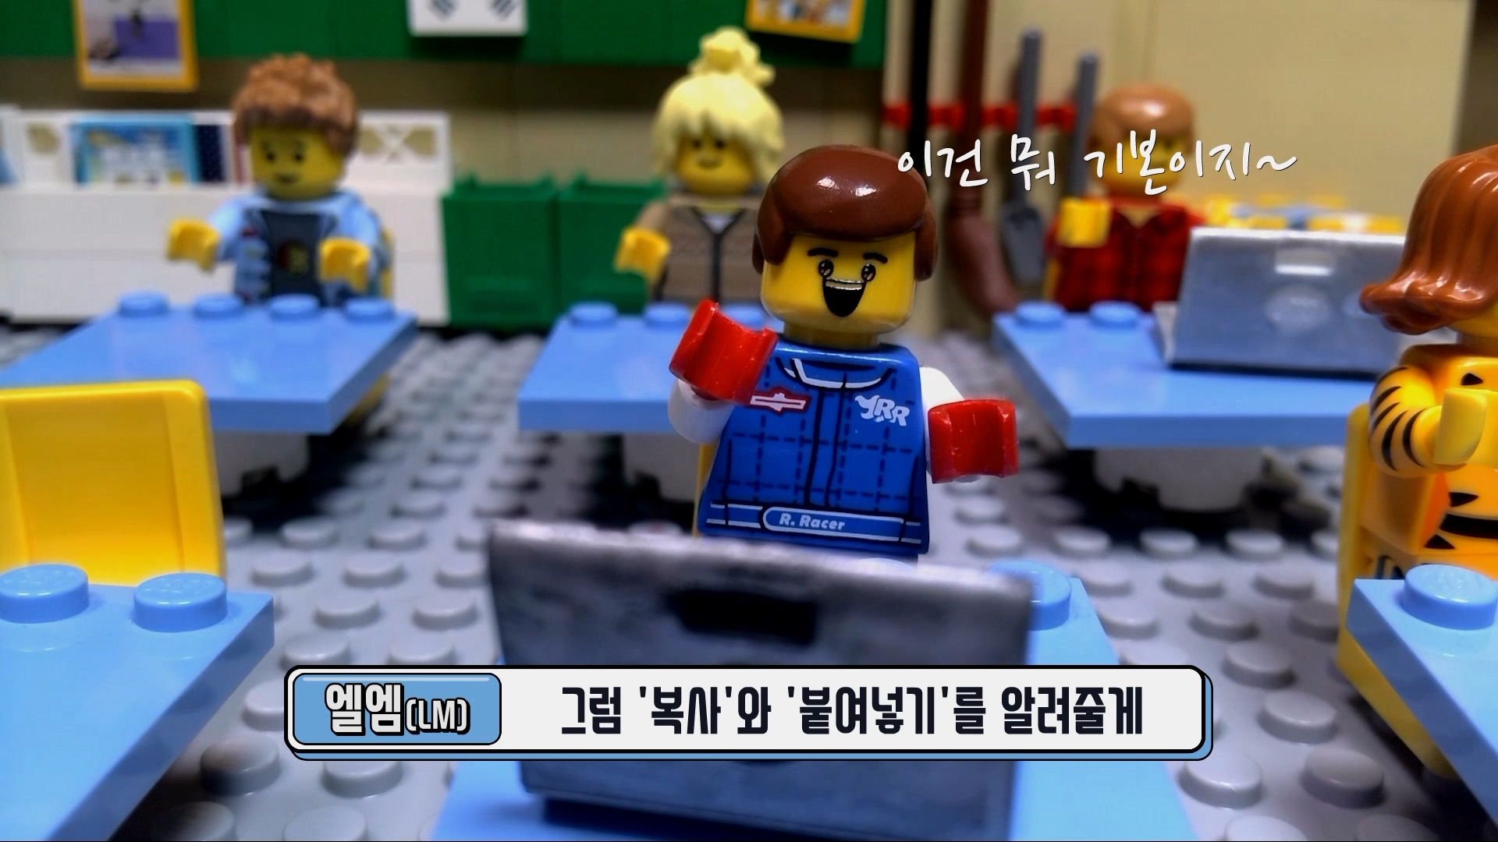

Slide 21
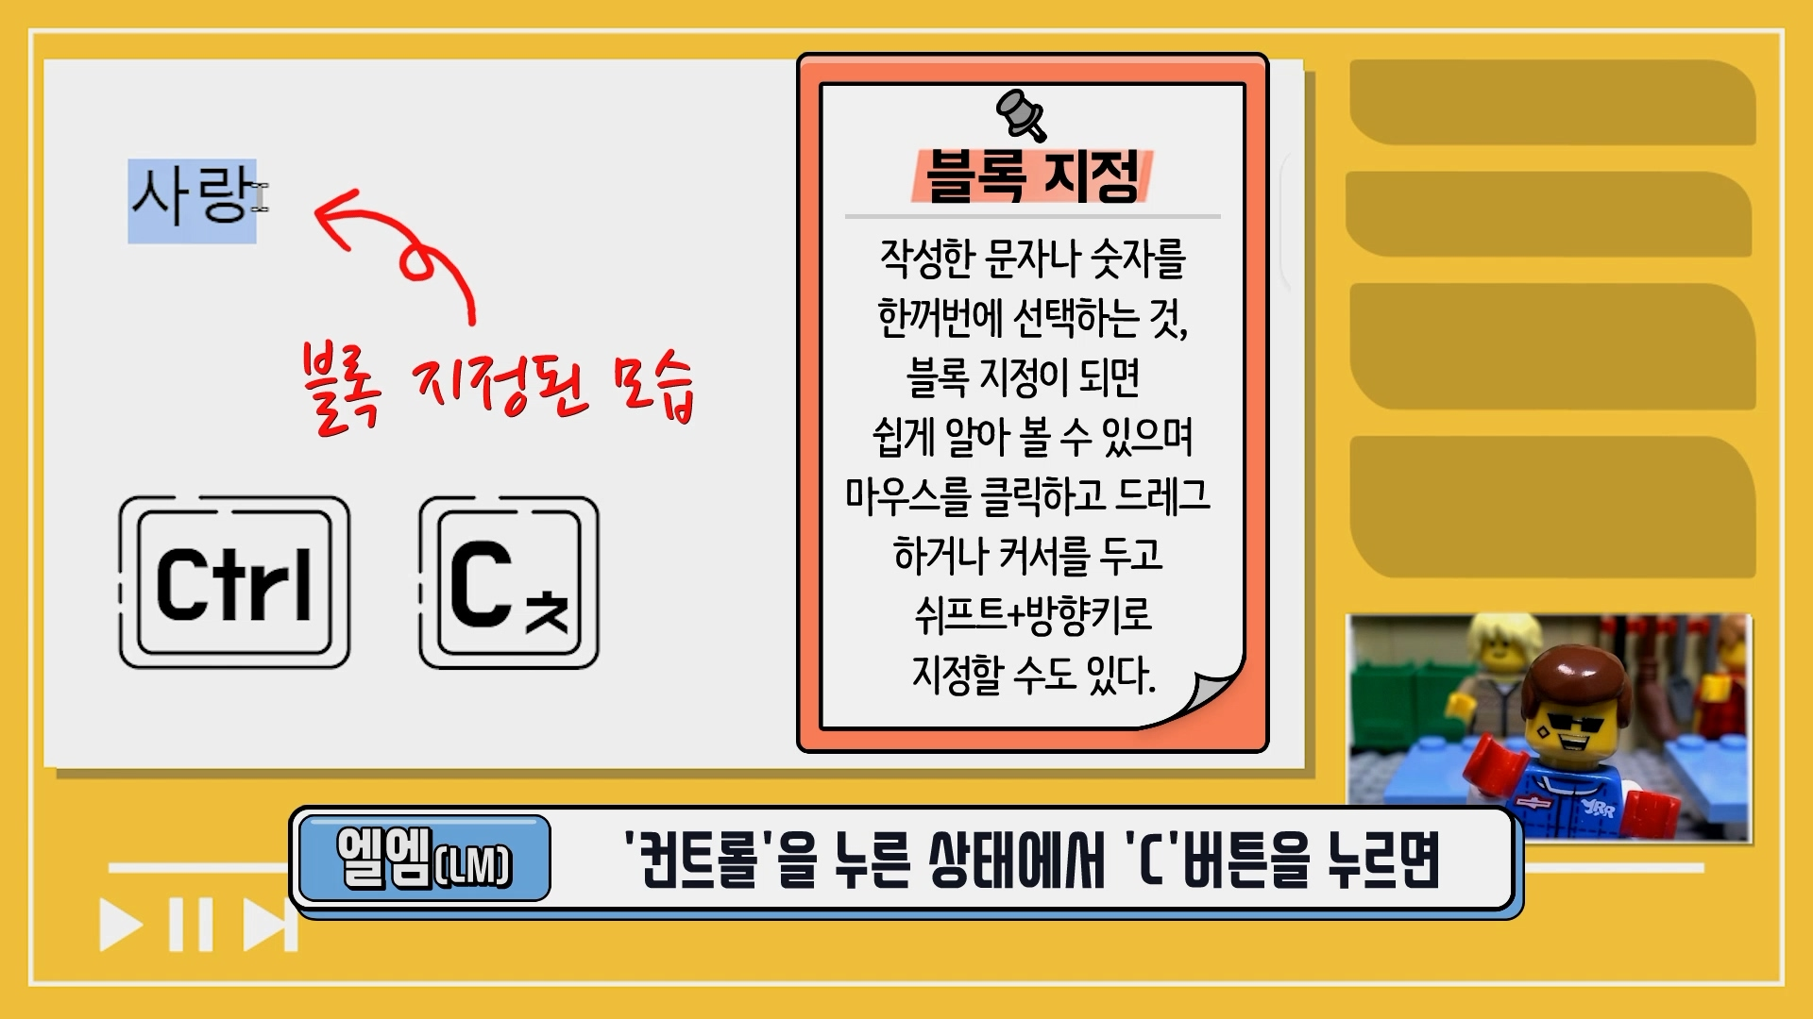

Slide 22
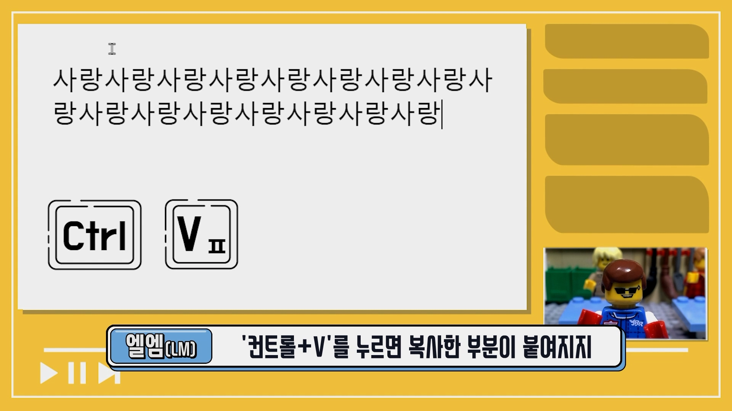

Slide 23
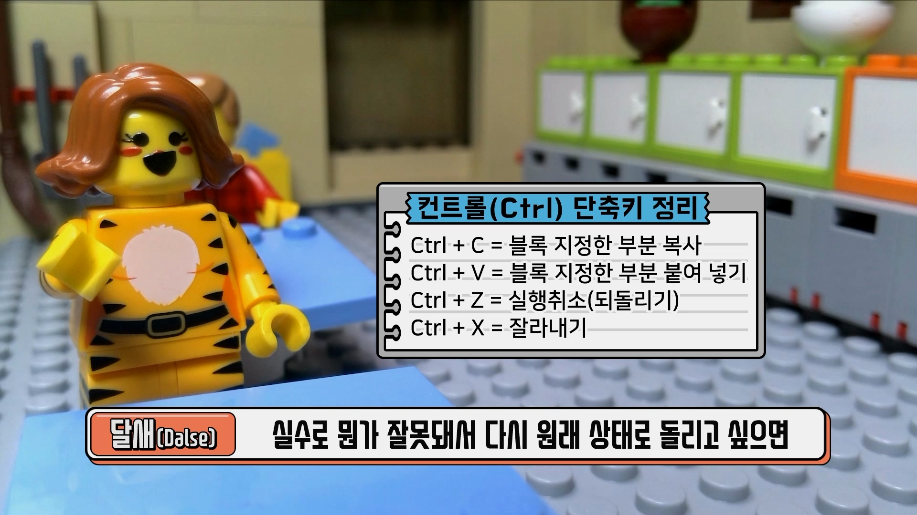

Slide 24
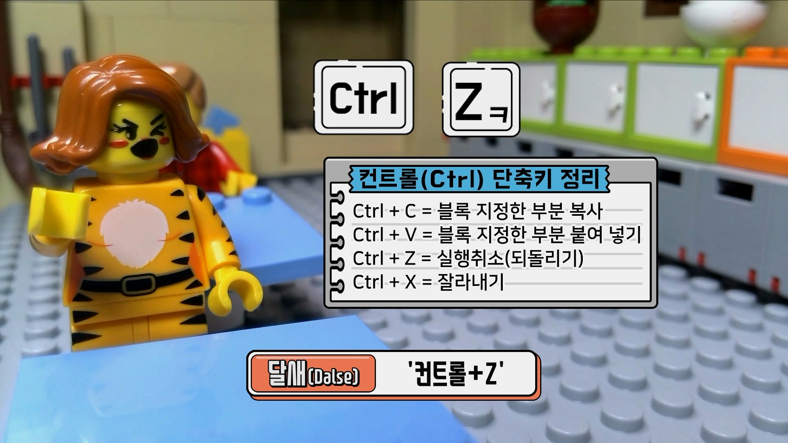

Slide 25
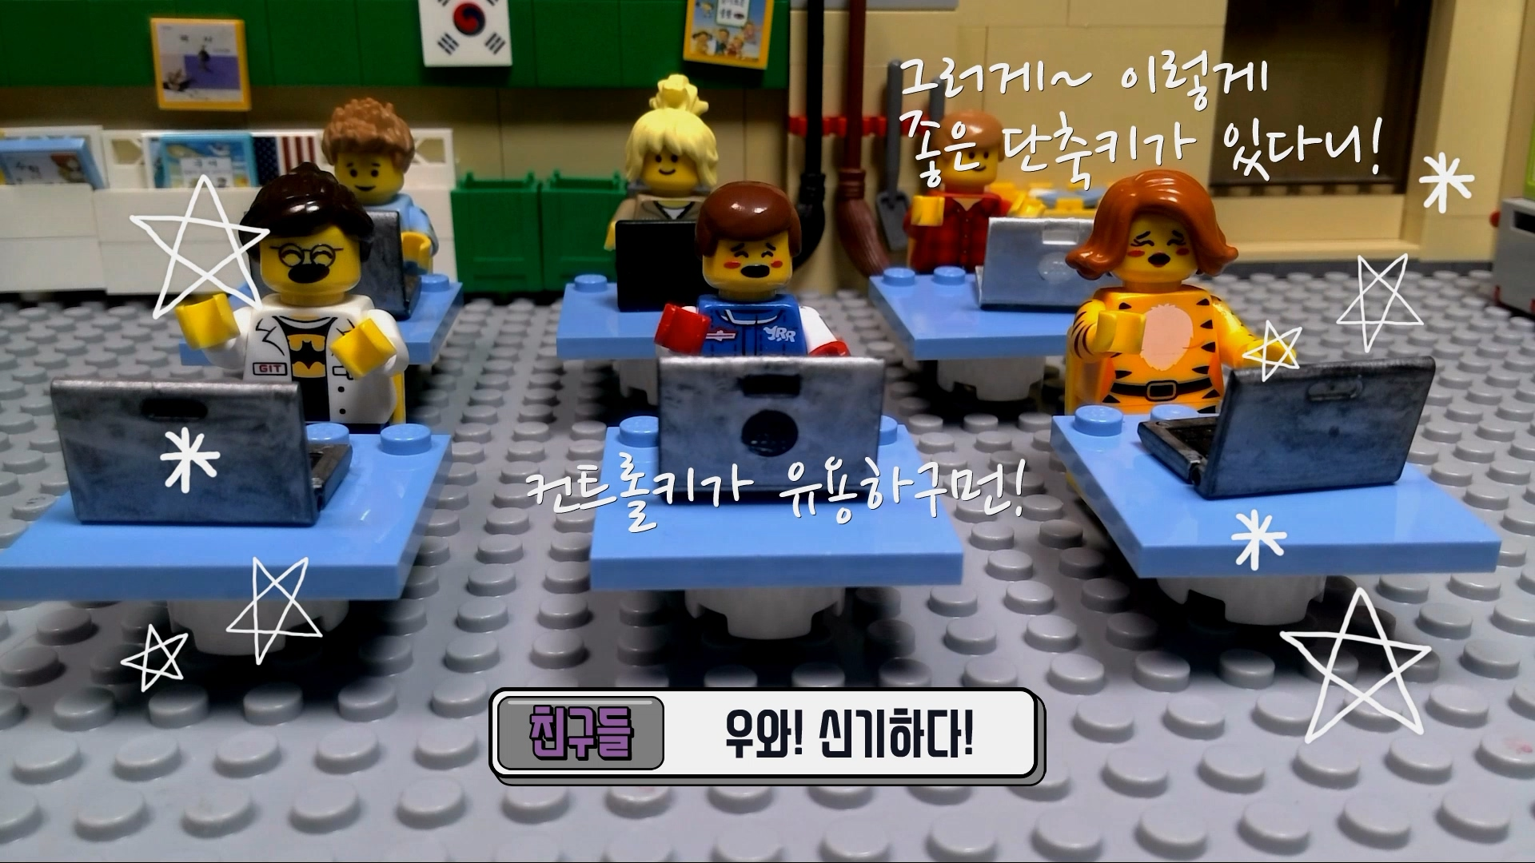

Slide 26
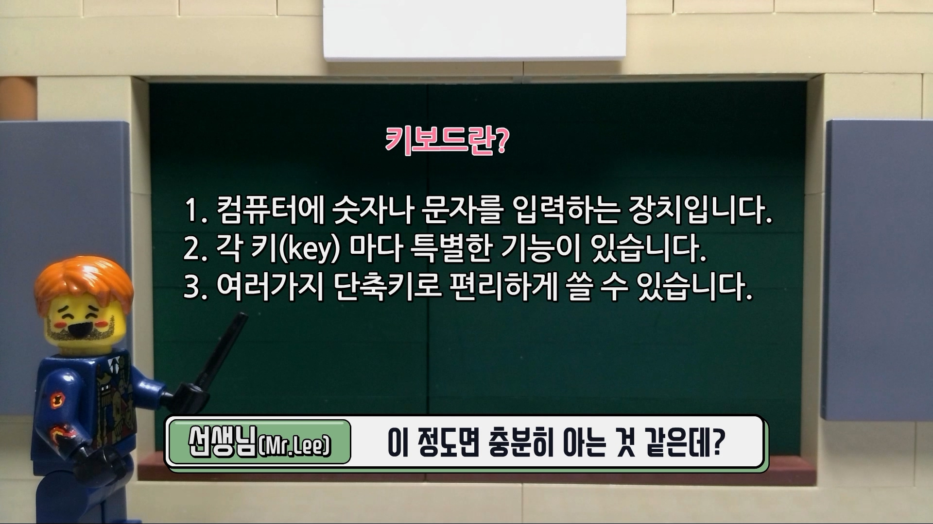

Slide 27
관련 영상 링크 모음
스마트단말기 이해 https://youtu.be/a9qFBy0jwvs
윈도우 운영체제 이해 https://youtu.be/EkDcBuZct9s
키보드 사용법 https://youtu.be/QTQuFgdWrwU
아이톡톡 이해 https://youtu.be/AoRQYsIa44Q
[실습] 스마트단말기 둘러보기 https://youtu.be/TESi6sTxZXw
[실습] 입력장치 – 키보드 터치패드 알아보기 https://youtu.be/IaEMh4CQke4
[실습] 윈도우 기본 설정 https://youtu.be/GqQ4cbymoWA

